Slide 1
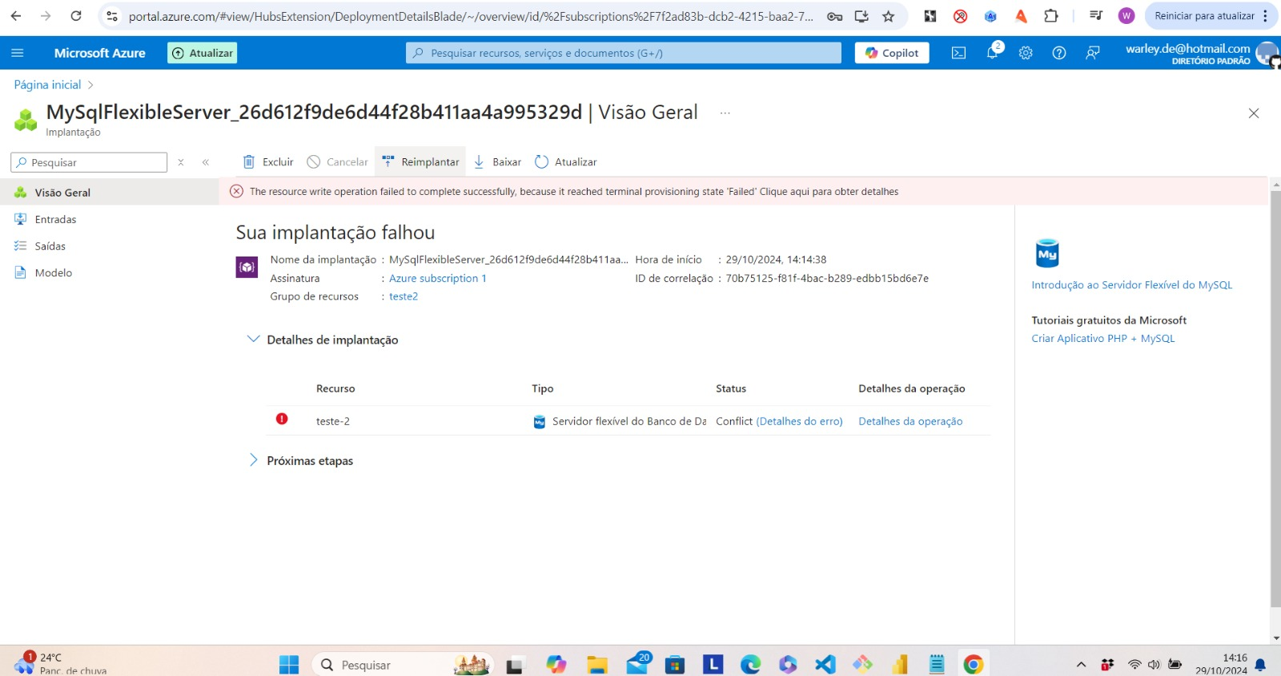

Slide 2
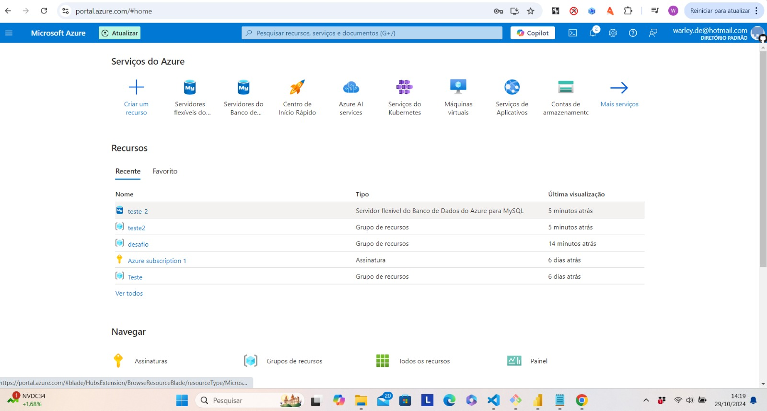

Slide 3
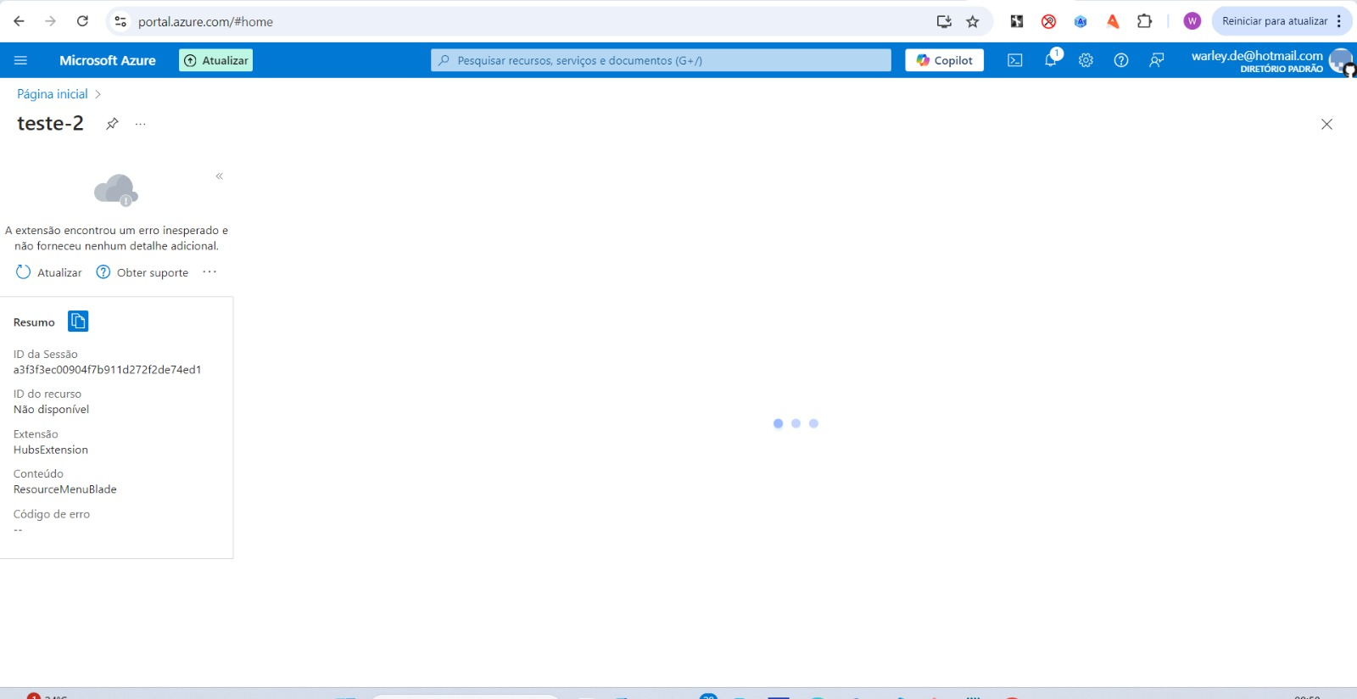

Slide 4
Infelizmente deu erro que mostro nos dois slides acima na instalação da instancia no portal azure. Segui os passos das aulas porém sem êxito. Tentei várias vezes da forma que é ensinado nos vídeos.

